Slide 2
Hoeveelheid bloed
Man
5 liter
Vrouw
4,5 liter

Slide 3
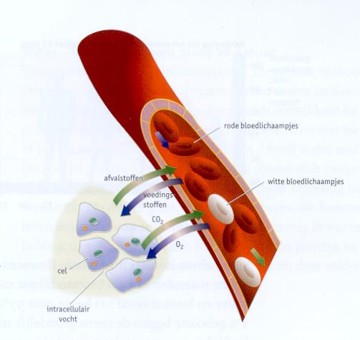
Functies van het bloed
Transport middel
Voedingsstoffen/hormonen/O2/CO2 etc.
Warmte buffer
Lichaam op temperatuur houden
Bescherming
Tegen ziekteverwekkers
Lichaamsvreemde stoffen
Bloedstolling
Trombocyten(bloedplaatjes)

Slide 4
Continue verversing bloedplasma
Vocht uit voedsel en drinken wordt via de darmen overgedragen aan de bloedbaan.
Het bloed passeert ook de nieren
Via de nieren wordt het teveel aan vocht/water weer uitgescheiden
Bloed bestaat uit
Plasma(vloeibaar) 55%
Bloedcellen 45%

Slide 5
Bloedplasma
Krijg je door bloed ,dat onstolbaar is gemaakt met een antistollingsmiddel ,te centrifugeren
Onder in de centrifugebuis komen de bloedcellen en bovenin het lichtgele ,heldere bloedplasma

Slide 6
Hematocrietwaarde
Is het percentage bloedcellen in het bloed
Is onder normale omstandigheden
45
Bij uitdroging is de hematocrietwaarde te hoog
De hoeveelheid bloedcellen is gelijk,maar de hoeveelheid plasma is kleiner geworden
Hierdoor stijgt het percentage bloedcellen

Slide 7
bloedplasma
Heldere/lichtgele vloeistof
Water
Plasma-eiwitten
Zouten
Voedingsstoffen
Hormonen
Afvalstoffen

Slide 8
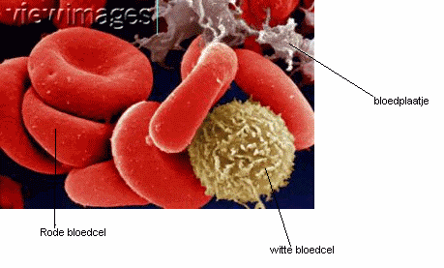
bloedcellen
Rode bloedcellen 95%
Witte bloedcellen 0,1%
Bloedplaatjes 5%

Slide 9
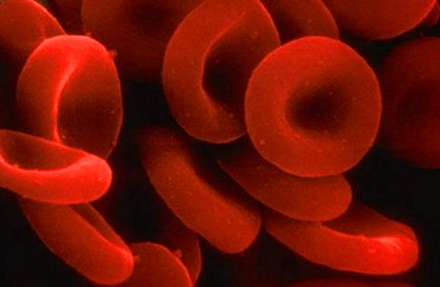
Rode bloedcellen
Worden gemaakt in het rode been merg
Gemaakt van ijzer en vitamine B12
Gevuld met Hemoglobine(Hb)
Taak:
Transport van O2 en CO2

Slide 10
Hemoglobine
De hemoglobine molecuul vervoert 4 O2 moleculen van de longen naar de weefsels.
De zelfde molecuul vervoert op de terugweg 4 CO2 moleculen van de weefsels naar de longen
Als je rookt wordt er CO2 geproduceerd. De Hemoglobine vervoert deze naar de weefsels.
Daardoor komt er minder O2 in de weefsels
Hierdoor kunnen de weefsels minder goed functioneren

Slide 11
Bloedarmoede/anemie
Een tekort aan rode bloedcellen en/of
Een tekort aan Hb
Meest voorkomende oorzaak
Uitwendig of inwendig bloedverlies
Gestoorde inbouw van Fe (ijzer) in Hb
Onvoldoende aanmaak van rode bloedcellen

Slide 12
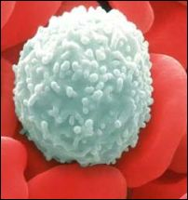
Witte bloedcellen
Bevinden zich grotendeels in de weefsels
Spelen een grote rol bij de afweer van ziekmakende bacteriën

Slide 13
Bloedplaatjes
Zijn geen echte cellen,maar stukjes Cytoplasma
Spelen een erg belangrijke rol bij het stelpen van bloedingen
Maken bij contact met de buitenlucht (een wondje) een soort web,waarin de bloedcellen gevangen worden.
De bloeding stopt hier door.

Slide 14
Geef bloed

